Slide 1
Кислотные дожди

Slide 2


Slide 3
Все виды метеорологических осадков — дождь, снег, град, туман, дождь со снегом, при котором наблюдается понижение pH дождевых осадков из-за загрязнений воздуха кислотными оксидами (обычно — оксидами серы, оксидами азота).

Slide 4
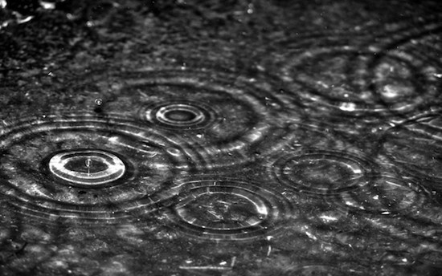

Slide 5
Химические реакции
кислотный дождь образуется в результате реакции между водой и такими загрязняющими веществами, как оксид серы и различными оксидами азота. Эти вещества выбрасываются в атмосферу автомобильным транспортом, в результате деятельности металлургических предприятий, тепловых электростанций.

Slide 6
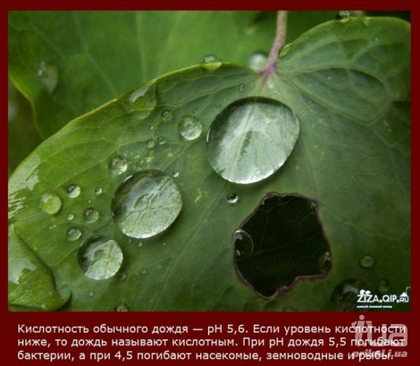

Slide 7
Экологические и экономические последствия
Последствия выпадения кислотных дождей наблюдаются в США, Германии, Чехии, Словакии, Нидерландах, Швейцарии, Австралии, республиках бывшей Югославии и ещё во многих странах земного шара.

Slide 8
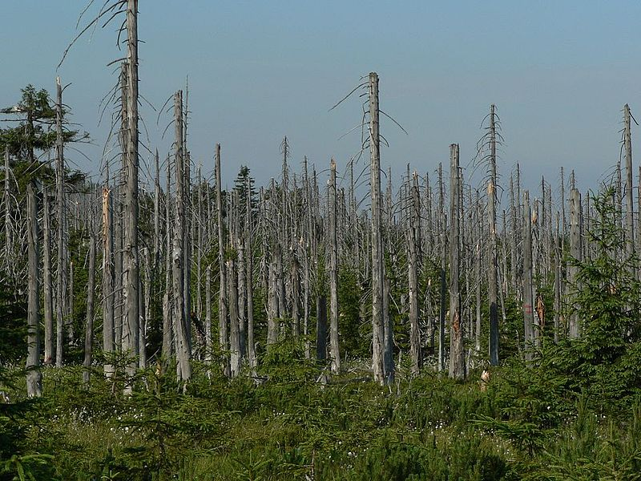

Slide 9
Кислотный дождь оказывает отрицательное воздействие на водоемы — озера, реки, заливы, пруды — повышая их кислотность до такого уровня, что в них погибает флора и фауна.

Slide 10
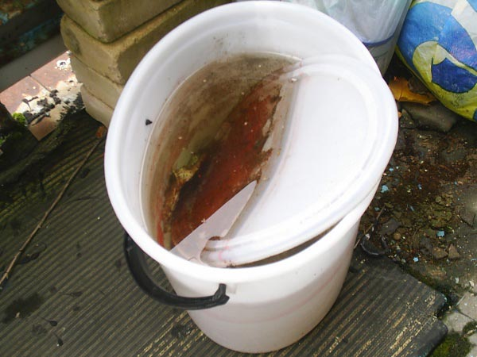

Slide 11
Люди, пьющие воду с высоким содержанием свинца или принимающие в пищу рыбу с высоким содержанием ртути, могут приобрести серьёзные заболевания. Кислотный дождь наносит вред не только водной флоре и фауне.

Slide 12
